Slide 1
4.栈与队列
(c1) 栈应用：进制转换
Hickory, Dickory, Dock
The mouse ran up the clock
- Nursery Rhyme Medley

Slide 2
典型应用场合
以下数节，分别结合实际问题介绍栈的几种典型应用场合
逆序输出 conversion
输出次序与处理过程颠倒，递归深度和输出长度不易预知
递归嵌套 permutation + parenthesis
具有自相似性的问题可递归描述， 但分支位置和嵌套深度不固定
栈操作天然具有递归嵌套性，可用以有效控制此类算法的复杂度
延迟缓冲 evaluation
线性扫描算法模式中，在预读足够长之后，方能确定可处理的前缀
栈式算法 RPN
基于栈结构的特定计算模式

Slide 3
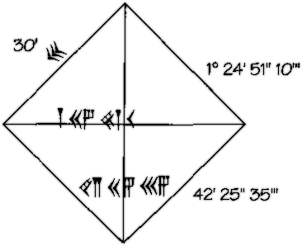

进制转换
描述： 给定任一10进制非负整数，将其转换为λ进制表示形式
12345₍₁₀₎ = 30071₍₈₎
printf("%d | %I64d | %b | %o | %x", n);
巴比伦楔形文字（Babylonic cuneiform）中的60进制...
长方形的对角线
1º24'51''10'''
= 1 + 24/60 + 51/60^2 + 10/60^3
= 1.41421296296296296...
误差
|1º24'51''10''' - sqrt(2)| < 0.0000006 = 0.6 x 10⁻⁶
即便边长为1km，误差亦不足1mm

Slide 4
思路
设： n = (d_{m}...d₂d₁d₀)_{λ}
= d_{m}×λ^{m} + ... + d₁×λ¹ + d₀×λ⁰
令： n_{i} = (d_{m}...d_{i+1}d_{i})_{λ}
则有：n_{i+1} = n_{i} / λ 和 d_{i} = n_{i} % λ //初始n₀ = n
构思：n对λ反复取模、整除，即可自低到高得出λ进制的各位
n_{m}=d_{m}
n_{m-1}
n₂
n₁
n₀=n
/
/
/
/
%
%
%
%
%
d_{m}
d_{m-1}
d₂
d₁
d₀

Slide 5
难点及解决方法
位数m并不确定，如何正确记录并输出转换结果？具体地
如何支持足够大的m，同时空间也不浪费？
自低到高得到的数位，如何自高到低输出？
若使用向量，则扩充策略必须得当
若使用列表，则多数接口均被闲置
使用栈，即可满足以上要求，亦可有效控制计算成本
n_{m}=d_{m}
n_{m-1}
n₂
n₁
n₀=n
/
/
/
/
%
%
%
%
%
d_{m}
d_{m-1}
d₂
d₁
d₀

Slide 6
算法实现
void convert(Stack<char>& S, __int64 n, int base) {
static char digit[] = { //新进制下的数位符号
'0', '1', '2', '3', '4', '5', '6', '7',
'8', '9', 'A', 'B', 'C', 'D', 'E', 'F'
}; //可视base取值范围适当扩充
while (n > 0) { //由低到高，逐一计算出新进制下的各数位
S.push(digit[n % base]); //余数（对应的数位）入栈
n /= base; //n更新为其对base的除商
}
}
main() {
Stack<char> S; convert(S, n, base); //用栈记录转换得到的各数位
while (!S.empty()) printf("%c", (S.pop())); //逆序输出
}

